Slide 1




Slide 2
دفاعیه پایان نامه کارشناسی ارشد
مجتمع مس سرچشمه
موسسه آموزش عالی کار
بررسی پارامترهای موثر بر کارکرد آسیای
نیمه خودشکن
Notes:
2

Slide 3
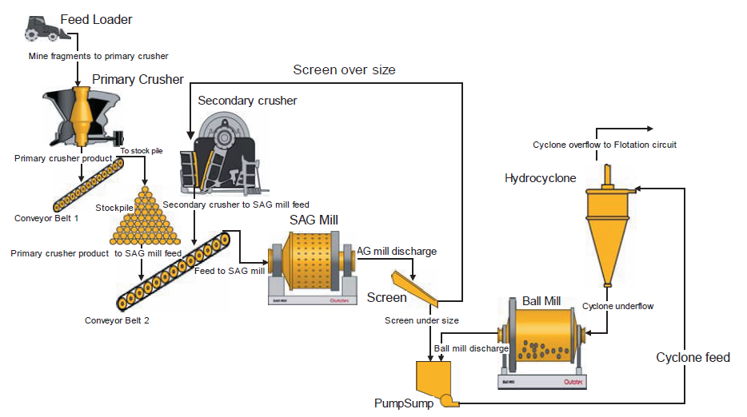
مقدمه
    مدار خردایش در معدن
1
Notes:
3

Slide 4
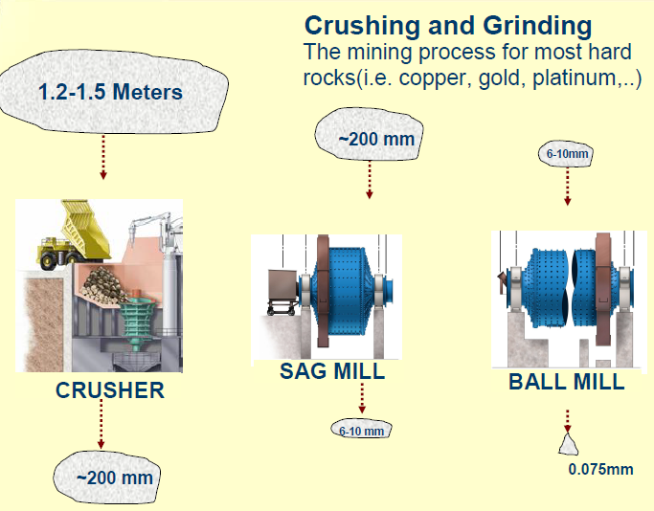
مقدمه
    میزان خردایش سنگ در معدن
2
Notes:
4

Slide 5
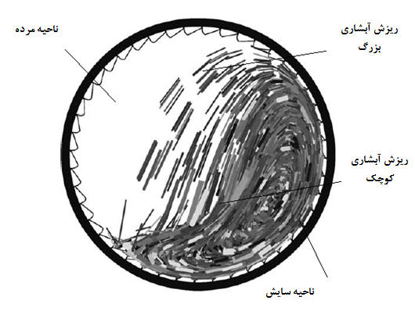
حرکت مواد داخل آسیای نیمه خودشکن
3
Notes:
5

Slide 6
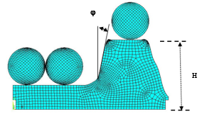
روش انجام کار
          ارتفاع و زاویه لاینر
4
Notes:
6

Slide 7

روش انجام کار
    مرحله اول؛ حرکت گلوله از پاشنه تا شانه لاینر
5
Notes:
7

Slide 8

روش انجام کار
مرحله دوم؛ حرکت گلوله در طول لاینر
6
Notes:
8

Slide 9


روش انجام کار
    مرحله سوم؛ حرکت آبشاری گلوله
7
Notes:
9

Slide 10
روش انجام کار
              پارامترهای مدل اجزای محدود آسیا
 | طول (m) | 4.8
 | قطر (m) | 9.7
آسیا | سرعت (rads⁻¹) | 2.68-4.18
 | سرعت (N_{c}) | 65 % تا 95 % سرعت بحرانی
 | تعداد | 60
 | ارتفاع (m) | 0.66-0.246
لاینر (بالابر) | زاویه پیشانی (º) | 5-25
 | مدول یانگ (Mpa) | 200
 | قطر گلوله (m) | 0.025-0.3
 | چگالی گلوله (kgm⁻³) | 7800
 | مدول یانگ (Mpa) | 200
 | ماده | سنگ معدن مس
خوراک | چگالی سنگ (kgm⁻³) | 2780-2900
 | اندازه (mm) | 13.2-65
 | مدول یانگ (Mpa) | 71
المان | نوع المان | دو بعدی و تماسی
 | نوع تماس | گره با گره
8
Notes:
10

Slide 11
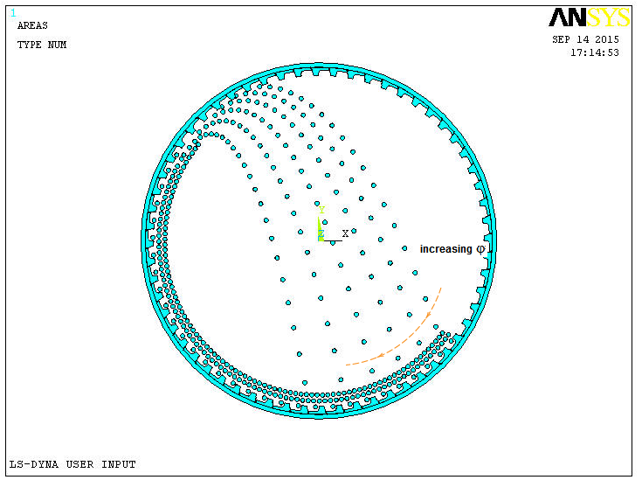
          اثر افزایش زاویه لاینر بر حرکت ذرات داخل آسیا
9
Notes:
11

Slide 12
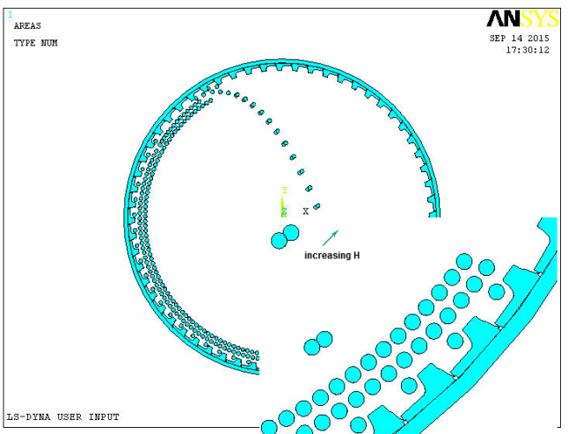
روش انجام کار
          اثر افزایش ارتفاع بر حرکت ذرات داخل آسیا
10
Notes:
12

Slide 13
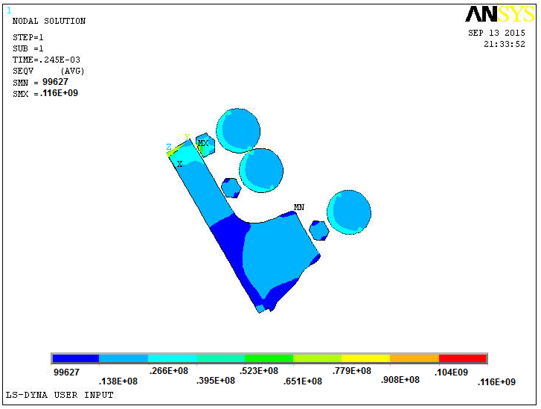
روش انجام کار
          توزیع تنش ون مایسز برخورد گلوله و سنگ به لاینر
11
Notes:
13

Slide 14
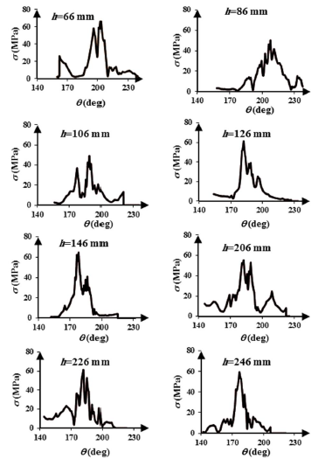
روش انجام کار
    بررسی اثر ارتفاع لاینر بر خردایش خوراک
12
Notes:
14

Slide 15
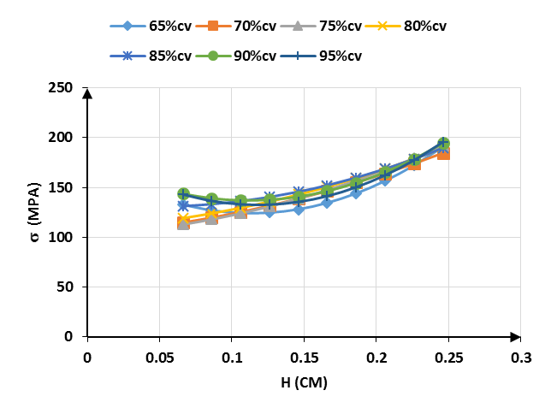
روش انجام کار
تغییرات تنش ون مایسز در ارتفاع های و سرعت های مختلف
13
Notes:
15

Slide 16
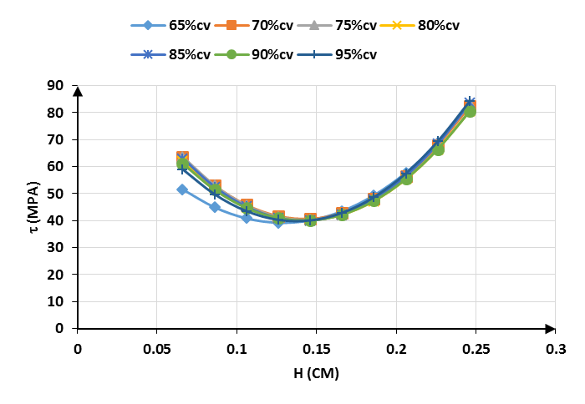
روش انجام کار
تغییرات تنش برشی در ارتفاع های و سرعت های مختلف
14
Notes:
16

Slide 17
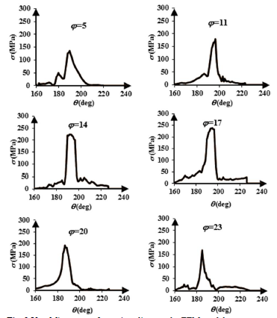
روش انجام کار
بررسی اثر زاویه لاینر بر خردایش خوراک
15
Notes:
17

Slide 18
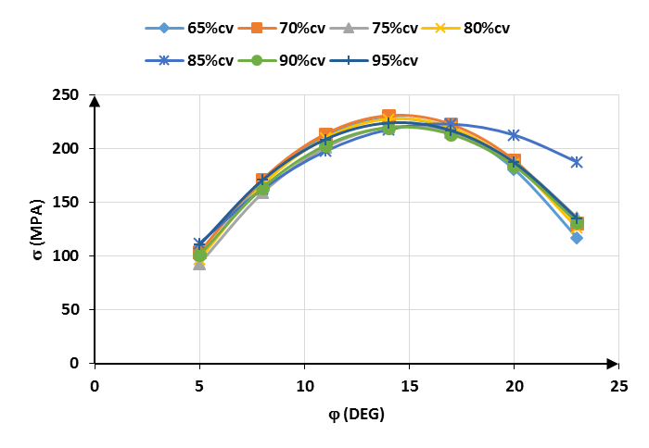
روش انجام کار
          تغییرات تنش فون مایسز در زاویه ها و سرعت های مختلف
16
Notes:
18

Slide 19
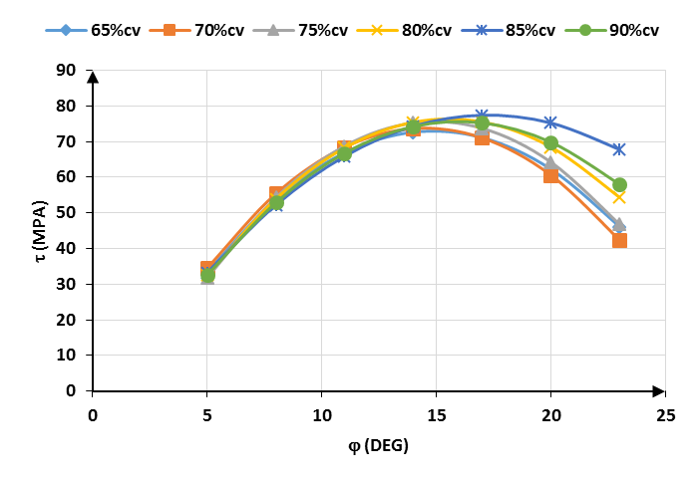
روش انجام کار
          تغییرات تنش برشی در زاویه ها و سرعت های مختلف
17
Notes:
19

Slide 20
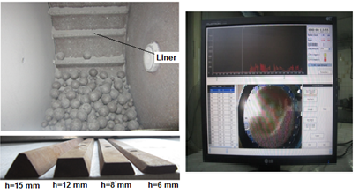
روش انجام کار
بررسی اثر پروفیل لاینر بر خردایش خوراک با استفاده از روش آزمایشگاهی
18
Notes:
20

Slide 21
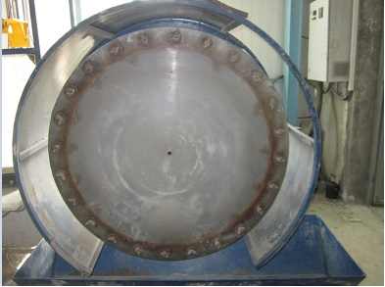
روش انجام کار
مشخصات آسیای نیمه خودشکن آزمایشگاهی
 |  | طول (m) | 0.5
 |  | قطر (m) | 1
آسیا |  | سرعت (rads⁻¹) | 3.3
 |  | سرعت (N_{c}) | 0.75 CV
 |  | تعداد | 60
لاینر (بالابر) |  | ارتفاع (m) | 0.0065-.014
 |  | شکل | ذوزنقه
 |  | قطر گلوله (m) | 0.015
 |  | چگالی گلوله (kgm⁻³) | 7800
 |  | حجم شارژ (J) | % 25
 |  | ماده | سنگ معدن مس
خوراک |  | چگالی سنگ (kgm⁻³) | 2780-2900
 |  | اندازه (mm) | 13.2-65
 |  | مقدار (kg) | 75
 |  | زمان کارکرد (دقیقه) | 10-15-20
19
Notes:
21

Slide 22
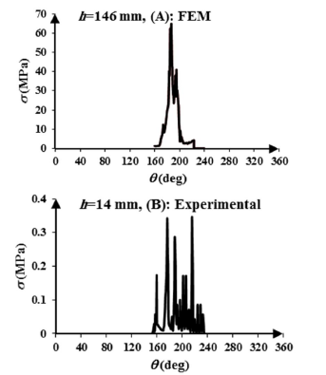
روش انجام کار
بررسی صحت مدل
20
Notes:
22

Slide 23
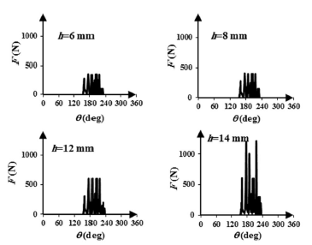
روش انجام کار
نیروی اندازه­گیری شده توسط نیروسنج برای لاینر با ارتفاع مختلف
21
Notes:
23

Slide 24
جمع بندی نتایج
با افزایش زاویه لاینر زاویه برخورد ذرات به بدنه آسیا کاهش می­یابد.
با افزایش ارتفاع لاینر زاویه برخورد ذرات به بدنه آسیا افزایش می­یابد.
افزایش ارتفاع لاینر باعث افزایش شدت و فرکانس تنش ون مایسز می‌شود.
با افزایش ارتفاع لاینر زاویه آستانه برخورد کاهش و محدوده برخورد ذرات به بدنه آسیا افزایش می­یابد.
کمترین تنش برشی در سرعت­های چرخش متفاوت مربوط به لاینر با ارتفاع 146 میلیمتر است.
با افزایش زاویه لاینر تا 15 درجه تنش ون مایسز افزایش یافته و با افزایش بیشتر زاویه لاینر به دلیل برخورد ذرات پایین تر از ناحیه پاشنه بار و کاهش سرعت ذرات تنش ون مایسز کاهش می یابد.
در زاویه لاینر 15 درجه بیشترین مقدار تنش برشی داریم.
شدت و فرکانس بارهای ضربه­ای اندازه­گیری شده در پاشنه بار توسط نیرو سنج با فزایش ارتفاع لاینر افزایش می­یابد.
با افزایش ارتفاع لاینر اندیس خردایش افزایش یافته و نشان دهنده افزایش قابلیت خردایش آسیا است.
22
Notes:
24

Slide 25
جمع بندی نتایج
به منظور افزایش قابلیت خردایش آسیای نیمه­خودشکن مجتمع مس سرچشمه با استفاده از روش اجزای محدود و آسیای نیمه­خوشکن آزمایشگاهی، اثر تغییر ارتفاع و زاویه لاینر آسیا بر میزان خردایش خوراک بررسی شد. نتایج نشان داد، با افزایش زاویه لاینر زاویه برخورد ذرات به بدنه آسیا کاهش و با افزایش ارتفاع لاینر زاویه برخورد ذرات به بدنه آسیا افزایش می­یابد. افزایش ارتفاع لاینر باعث افزایش شدت و فرکانس تنش ون مایسز می‌شود. کمترین تنش برشی در سرعت­های چرخش متفاوت مربوط به لاینر با ارتفاع 146 میلیمتر و بیشترین مقدار تنش برشی مربوط به زاویه لاینر 15 درجه است. شدت و فرکانس بارهای ضربه­ای اندازه­گیری شده در پاشنه بار توسط نیروسنج با افزایش ارتفاع لاینر افزایش می­یابد. با افزایش ارتفاع لاینر اندیس خردایش افزایش یافته و نشان دهنده افزایش قابلیت خردایش آسیا است.
23
Notes:
25

Slide 26
منابع
[17]. Bond, F.C. Crushing and grinding calculations. Br. Chem. Eng. 1961, 6, 378–385.
[18]. Tüzün, M.A. Wet Bond Mill Test. Miner. Eng. 2001, 14, 369–373.
[19]. Kojovic, T.; Walters, P. Development of the JK Bond Ball Lite Test (JK BBL). In Proceedings of the GEOMET2012 International Seminar on Geometallurgy, Santiago, Chile, 5–7 December 2012; pp. 46–47.
[20]. Starkey, J.H. Dobby, G. Kosick, G. A New Toolfor SAG Hardness Testing. In Proceedings of the 26th Canadian Mineral Processors Annual Meeting, Ottawa, ON, Canada, 18–20 January 1994.
[21]. Starkey, J.H. Hindstrom, S. Nadasdy, G. SAGDesign testing. What is it and why it Works. In Proceedings of the International Conference on Autogenous and Semi-Autogenous Grinding Technology (SAG 2006), Vancouver, BC, Canada, 23–27 September 2006; Volume 4, pp. 240–254.
[22]. Amelunxen, P.; Berrios, P.; Rodriguez, E. The SAG grindability index test. Miner. Eng. 2014, 55, 42–51.
[23]. Dobby, G.; Bennett, C.; Kosick, G. Advances inSAG Circuit Design and Simulation Applied to the Mine Block Model. In Proceedings of the International Conference on Autogenous and Semi-Autogenous Grinding Technology (SAG 2001), Vancouver, BC, Canada, 30 September– 1 October 2001; Volume 4, pp. 221–234.
[24]. Bennett, C.; Dobby, G.S.; Kosick, G. Benchmarking and ore body profiling. The keys to effective production forecasting and SAG circuit optimization. In Proceedings of the International
Conference on Autogenous and Semi-Autogenous Grinding Technology (SAG 2001), Vancouver, BC, Canada, 30 September–1 October 2001; Volume 1, pp. 289–300.
[25]. R.D. Morrison, Using DEM to model ore breakage within a pilot scale SAG mill.2004, Minerals Engineering 17 (2004), pp. 1117–1124.
[26] S. Morrell, Predicting the overall specific energy requirement of crushing, high pressure grinding roll and tumbling mill circuits. 2009, Minerals Engineering 22 (2009), pp .544–549.
[27]. Powell, M.s., W. Cleary, W., Understanding fine ore breakage in a laboratory scale ball mill using DEM. 2011, Minerals Engineering 24 (2011),pp . 352–366.
[28]. Abel, F.; Rosenkranz, J.; Kuyumcu, H.Z. Stamped coal cakes in coke making technology Part 1— A parameter study on stampability. Iron Mak. Steelmak. 2009, 36, 321–326.
[29]. Tavares, L.M. and King, R.P., 2002. Modelling of particle fracture by repeated impacts using continuum damage mechanics. Powder Technology. 123, l38-146.
[30]. Genc, O., Ergun, S.L., Benzer, A. H., 2014. Analysis of single particle impact breakage characteristics of raw and HPGR-crushed cement clinkers by drop weight testing. Powder Technology, vol. 259, pp. 37-45.
[31]. Shi, F., Zuo, W., 2014. Coal breakage characterization-part 1: Breakge testing with the JKFBC. Fuel, vol. 117, Part B, pp. 1148-1155.
Notes:
26

Slide 27

با تشکر از حسن توجه شما
Notes:
27

